Slide 1
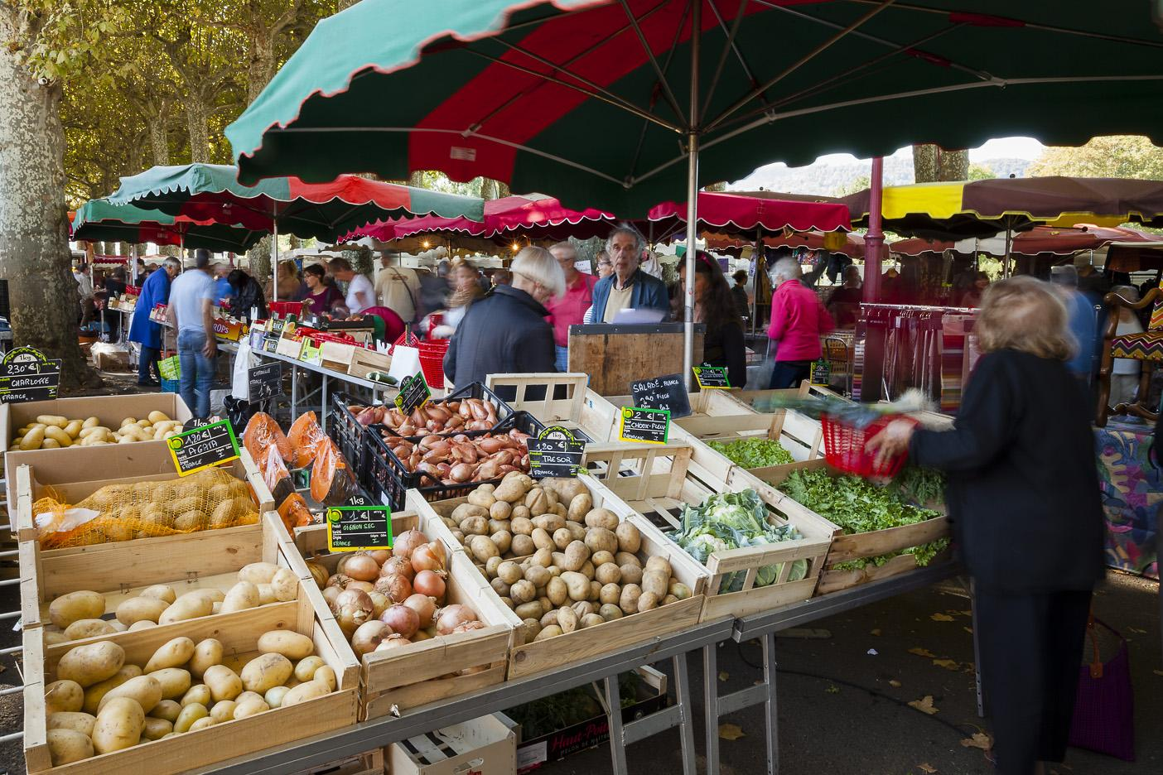
Etat des lieux des marchés de plein vent du PNR des Pyrénées Ariégeoises

Slide 2
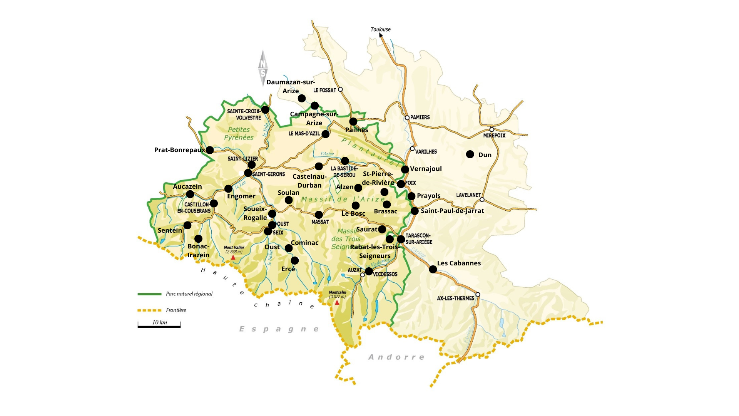
Où sont-ils ?

Slide 3
Portrait du marché type du PNR
Le marché de plein vent moyen du PNR est :
Un marché qui a lieu en semaine (69% des marchés)
Un marché qui a lieu le matin (71% des marchés)
Un marché géré par une mairie (70% des marchés)
Un marché permanent (70% des marchés)
Un marché qui existe depuis plus de 5 ans (57% des marchés)
Un marché avec 25 exposants, dont 17 alimentaires.
Cependant :
De plus en plus de marchés ont lieu en fin d’après-midi (24%) : le vendredi soir est le deuxième créneau qui accueille le plus de marchés.
Écart important en termes de taille des marchés : de 2 exposants à 260+ exposants.
La médiane est de 9 exposants par marché, dont 7 exposants alimentaires.

Slide 4
Qui vend sur les marchés ?
67% des stands sur les marchés vendent des produits alimentaires.
Parmi eux, 43% sont des producteurs locaux.
Si on ajoute les artisans et les commerçants locaux, 74% des exposants alimentaires sont d’Ariège.
14% des exposants alimentaires ont des produits sous SIQO, et 26% des producteurs locaux sont sous SIQO.
En moyenne, il y a 5 artisans locaux, 7 producteurs locaux et 2 revendeurs par marché.

Slide 5
Que trouve-t-on sur les marchés?
Classement | Type de produit | % de marché avec ce produit
1 | Maraîchage | 92%
2 | Plats cuisinés | 69%
3 | Fromage (producteurs) | 67%
4 | Produits transformés à base de fruits | 56%
5 | Miel | 54%
6 | Boulangerie | 51%
7 | Boissons alcoolisées | 44%
8 | Plants | 38%
9 | Gâteaux | 36%
10 | Volaille et oeufs / Tisane et produits à base de plantes / Fruits | 33%
11 | Fromager / Viande (producteurs) / Boucherie / Charcuterie / Jus de fruits | 31%
12 | Produits transformés à base de légumes | 28%
13 | Poissons et fruits de mer / Produits laitiers | 26%
14 | Fruits secs et olives | 18%
15 | Produits d’épicerie | 13%
Notes:
26% des marchés offrent à la vente à la fois des légumes, de la viande, du fromage et du pain.
Les produits qui manquent le plus, selon les organisateurs et les producteurs
Fromage
Volaille / œuf
Boulangerie
Plats cuisinés / traiteurs

Slide 6
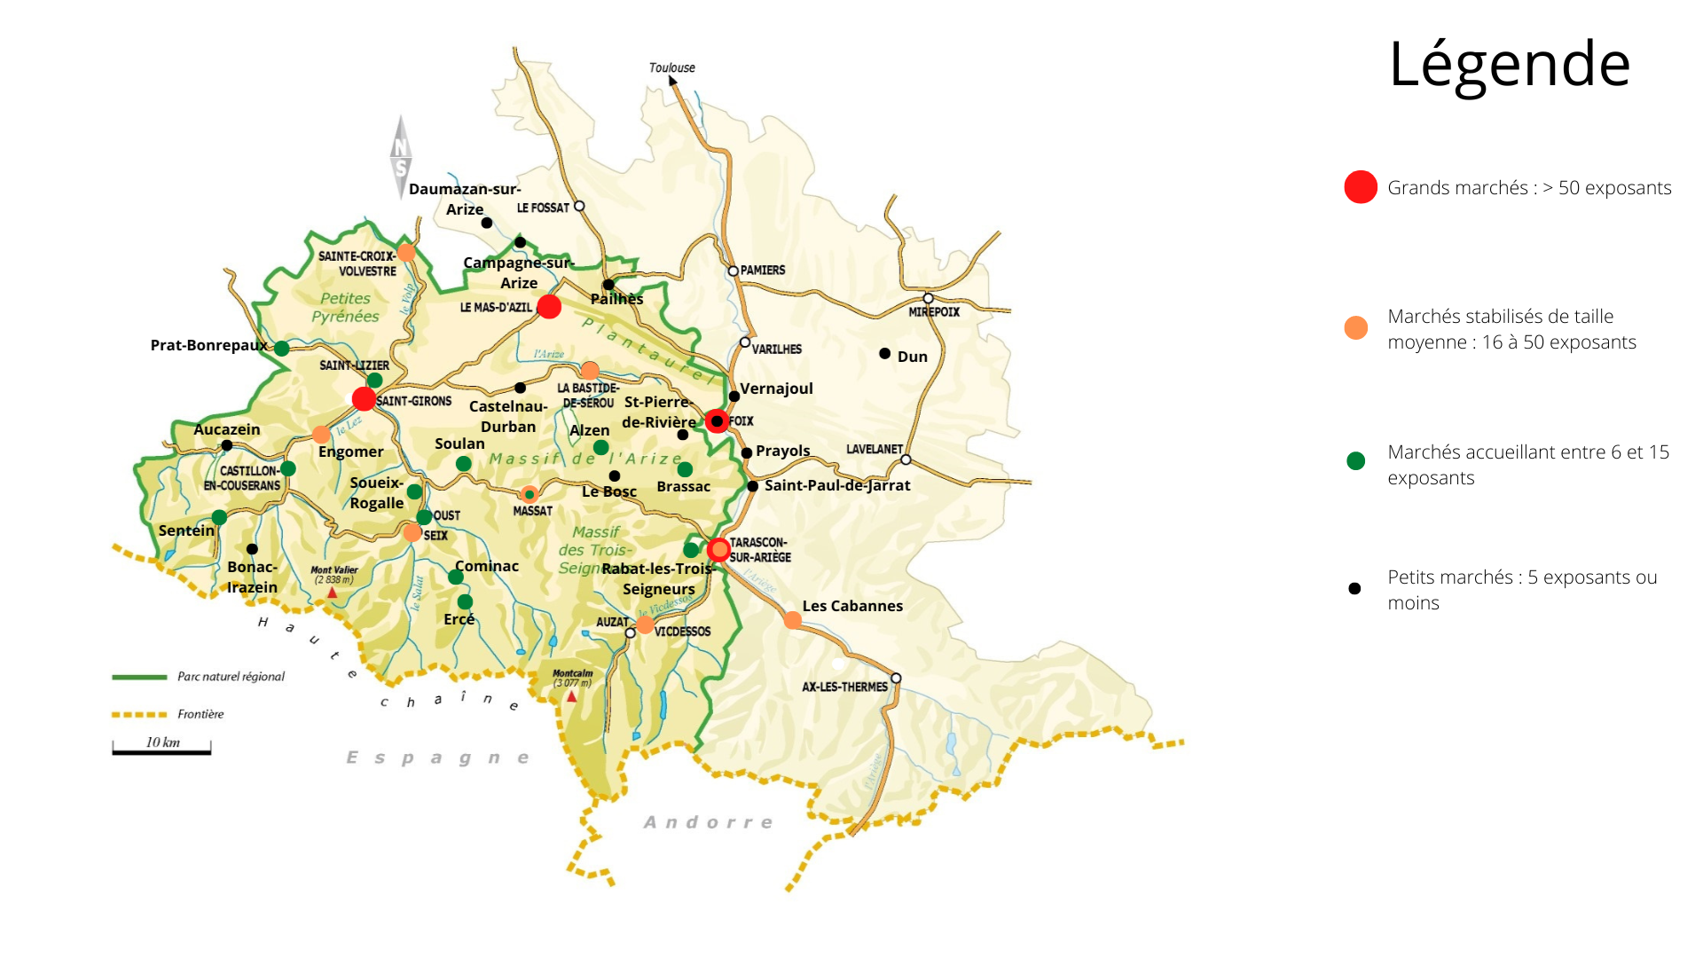
Quelle est la taille des marchés ?

Slide 7
Les micros marchés
12 marchés concernés
5 exposants, ou moins.
Marchés majoritairement gérés par une mairie.
Peu de communication en général, ou communication hyper locale (Panneau Pocket, informations aux habitants, etc.).
70% n’organisent pas ou très peu d’animations.
Marché vu comme un lieu de commerce de proximité, permettant à la population d’avoir accès à des produits de qualité.
Part de producteurs locaux qui varie :
50% en dessous de 40% de producteurs locaux alimentaires
25% en dessus de 80% de producteurs locaux alimentaires
Peu de sélection des exposants : volonté de se développer + besoin d’avoir une “panoplie complète”
Difficulté la plus mentionnée : trouver de nouveaux exposants.

Slide 8
Les petits marchés
13 marchés concernés
Entre 6 et 15 exposants.
La majorité des marchés associatifs et saisonniers sont dans cette catégorie (6/9 et 6/10).
Une majorité a lieu le soir et le week-end.
Effort de communication, sous forme digitale et “matérielle”.
92% organisent des animations au moins une fois par an, 46% régulièrement.
Marché vu comme un moyen de dynamiser la commune et permettant aux producteurs de trouver des débouchés pour leurs produits.
62% des marchés ont au moins la moitié de leurs exposants alimentaires qui sont des producteurs locaux.
Sélection qui essaie de favoriser les producteurs locaux et les SIQO.
Difficultés les plus mentionnées : taille du marché / diversité de l’offre, se faire connaître et gestion du marché.

Slide 9
Les marchés moyens
8 marchés concernés
Entre 15 et 50 exposants.
Une majorité a lieu le week-end, le matin.
Marchés touristiques, bien identifiés.
50% n’organisent jamais d'animations, 25% en organisent au moins une fois par mois : différence entre les marchés municipaux et ceux associatifs.
Marché est historique, et permet de proposer des produits de qualité tout en dynamisant le village.
4 marchés en dessous des 40% de producteurs locaux, 4 marchés au-dessus.
Sélection des exposants qui favorise la non-concurrence.
Marchés les plus difficiles à catégoriser : certains se rapprochent plus de la typologie des “petits marchés” tandis que d’autres plus des “grands”.
Difficulté la plus mentionnée : communication.

Slide 10
Les grands marchés
4 marchés concernés
Plus de 50 exposants.
Sont tous gérés par une mairie.
Marchés très touristiques, très bien identifiés : ont une aire d’attraction plus grande que les autres marchés. Peu de communication.
Peu d’animations, hors concerts spontanés ou marchés thématiques.
Marché est une tradition de la commune, un événement qui fait “partie du paysage” depuis longtemps.
Ont tous moins de 50% de producteurs locaux : concurrence et coût d’entrée.
Sélection des exposants qui varie surtout en fonction de la place disponible.
Difficulté la plus mentionnée : animations.

Slide 11
Quelles demandes d’appui ?
71% des marchés ont formulé une demande d’aide.
Aides les plus demandées :
Communication – 76%
Aide pour trouver de nouveaux exposants – 44%
Coordination des producteurs et des marchés – 28%
Clarification des règles d’affichage – 24%
Aides financières – 16%
Aide à l’animation – 16%
Création d’une halle – 12%
Aide à la gestion / organisation – 12%

Slide 12
La suite ?
Reprendre contact avec les collectivités ayant exprimé des difficultés relatives à l’organisation ou au maintien du marché
Créer un groupe de travail commune / producteurs / consommateurs / techniciens (ex. CCI, CA 09) pour poser des objectifs et définir un accompagnement, des recherches de solutions
Mieux connaître les attentes des consommateurs (mobilisation d’un groupe d’étudiants de l’ISTHIA)
Rechercher des financements pour visibiliser les productions locales de qualité
Ces pistes et d’autres seront travaillées sous forme de fiches action

